Slide 1


TRIỂN KHAI NDR TRONG MẠNG NỘI BỘ
Mã Lớp: NT534.P21.ANTT
Nhóm: 19
GHVD: ThS. Nguyễn Duy
UIT | 2025
1

Slide 2

I. TỔNG QUAN
a. Lý do nghiên cứu đề tài - PainPoints
1.Các công cụ truyền thống thiếu khả năng phân tích và trực quan hóa các cuộc tấn công
2.Các sản phẩm NDR hiện nay có chi phí cao, không phù hợp với doanh nghiệp vừa và nhỏ
3. Log chỉ đến từ một nguồn thiếu sự khách quan, tổng quát.
4. Thiếu khả năng giám sát toàn bộ lưu lượng mạng và kết hợp với các công cụ khác.
5. Hệ thống có cảnh báo nhưng thiếu phản ứng và phản ứng kịp thời.
UIT | 2025
2

Slide 3
I. TỔNG QUAN
b. Mục tiêu đồ án
1. Xây dựng dashboard Elastic (Elasticsearch, Kibana) để trực quan hóa các lưu lượng bất thường, những cảnh báo đến từ log, không chỉ giúp phát hiện và giải quyết kịp thời mà còn giúp điều tra, đánh giá sau này.
3. Xây dựng được một hệ thống NDR sử dụng các tài nguyên mã nguồn mở, miễn phí và dễ sử dụng.
3. Kết hợp Suricata và Zeek, 2 công cụ mã nguồn mở cùng framework Elastic (Filebeat, Elasticsearch, Kibana) hỗ trợ trực quan hóa, giải pháp này có chi phi rất thấp nhưng lại cực kỳ hiệu quả, ngay cả với các doanh nghiệp vừa và nhỏ. Ngoài ra tích hợp thêm công cụ IDS AI - based tự phát triển.
3

Slide 4
I. TỔNG QUAN
b. Mục tiêu đồ án
4. Xây dựng hệ thống với Core Switch, mọi lưu lượng đều phải qua thiết bị này và ánh xạ lưu lượng sang NDR. Giải pháp này có thể kết hợp với nhiều công cụ khác không chỉ NDR, Elastic.
5. Tạo script thực hiện việc kết nối với core switch để thêm các rule chặn ip. Ngoài ra, tạo script gửi mail thông báo đến cho quản trị viên
UIT | 2025
4

Slide 5
I. TỔNG QUAN
c. Business Requirements:
Business Requirement | Detail/Solution
1. Statistics and Visualization | Dashboard Elastic(Elasticsearch, Kibana) hỗ trợ trực quan hóa và thống kê (timestamp, source, dest, rule.name) thông tin về các cảnh báo / tấn công được tổng hợp từ log của cả Suricata và Zeek, IDS AI - based
2. Sophisticated Threat Detection | Phát hiện sớm và chính xác các lưu lượng/hành vi bất thường trong mạng nội bộ: DoS TCP SYN Flood, Reverse Shell, SQL Injection...
3. Short Latency Response | Ngay sau khi log được thu thập bởi Filebeat và đưa lên Elasticsearch, script sẽ tự động lọc và nhận diện các cuộc tấn công dựa trên log từ đó chặn IP nguồn tấn công, đồng thời gửi mail để cảnh báo
5

Slide 6
I. TỔNG QUAN
c. Business Requirements:
Business Requirement | Detail/Solution
4. Scalability and Adaptability | Elasticsearch có thể thu thập log từ nhiều nguồn khác nhau, tạo điều kiện cho việc kết hợp các công cụ bảo mật khác nhau để dễ dàng quản lý và mở rộng.
5. Operational Needs | Giải pháp NDR phải được thiết kế và được triển khai sao cho giảm thiểu sự gián đoạn đối với hoạt động kinh doanh, dễ dàng tích hợp vào quy trình làm việc hiện có.
UIT | 2025
6

Slide 7
I. TỔNG QUAN
d. Non-Business Requirements:
No | Non-Business Requirement | Detail
1 | Infrastructure | Yêu cầu phần cứng tối thiểu: VM - NDR (Zeek & Suricata): 6GB RAM - 4 cores CPU VM - ELK: 6GB RAM - 4 cores CPU Hệ điều hành khuyến nghị: Ubuntu Server (20.04 LTS / 22.04 LTS) Công cụ cần thiết: Suricata, Zeek, Filebeat, Elasticsearch, và Kibana với phiên bản mới nhất, các thư viện python.
7

Slide 8
I. TỔNG QUAN
d. Non-Business Requirements:
No | Non-Business Requirement | Detail
2 | Performance | Xử lý log từ Suricata và Zeek mà không vượt quá 70% CPU hoặc 80% RAM trong điều kiện tải bình thường Hệ thống phải xử lý được lưu lượng mạng lớn theo thời gian thực từ vài trăm Mbps đến vài Gbps Thời gian phát hiện mối đe dọa (alert latency) < 3 giây kể từ khi gói tin đáng ngờ được phát hiện.
8

Slide 9
I. TỔNG QUAN
d. Non-Business Requirements:
No | Non-Business Requirement | Detail
3 | Storage | Lưu trữ log tối thiểu trong vòng 12 tháng. Hot Storage: Logs từ 7 - 30 ngày cần được truy xuất nhanh chóng và lưu trữ ở thiết bị có tốc độ đọc cao Warm Storage: Logs từ 1 - 3 tháng không cần truy xuất tức thời nhưng vẫn phải dễ dàng truy cập nên có thể lưu trữ ở thiết bị có tốc độ đọc chậm hơn Cold Storage: Log từ 3 - 12 tháng có thể nén lại và lưu trữ trên thiết bị có tốc độ đọc thấp, khi cần có thể sử dụng để truy vết hoặc xác định phạm vi của các cuộc tấn công
9

Slide 10
II. TÍNH NĂNG CỦA CÔNG CỤ
Giám sát toàn bộ lưu lượng mạng
Thu thập log, phân tích và trực quan hóa qua dashboards
Chi phí rẻ, sử dụng kết hợp các công cụ mã nguồn mở miễn phí hoặc tự phát triển
Lưu lại các phân tích log để sử dụng cho quá trình truy vết sau này
Phát hiện các cuộc tấn công và phản hồi nhanh chóng
UIT | 2025
10

Slide 11
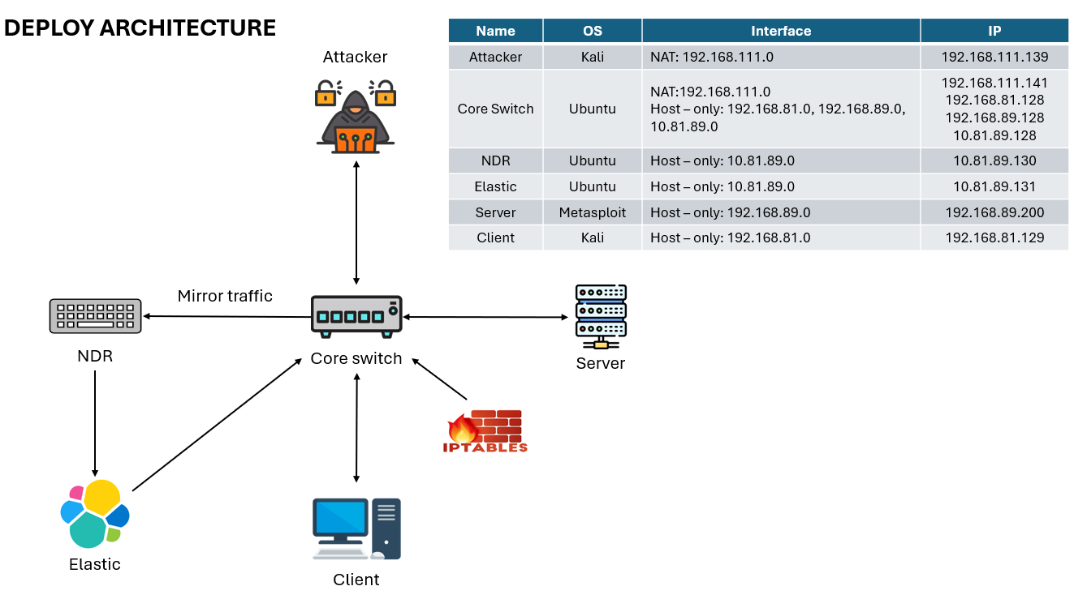
III. MÔ HÌNH TRIỂN KHAI
UIT | 2025
11

Slide 12
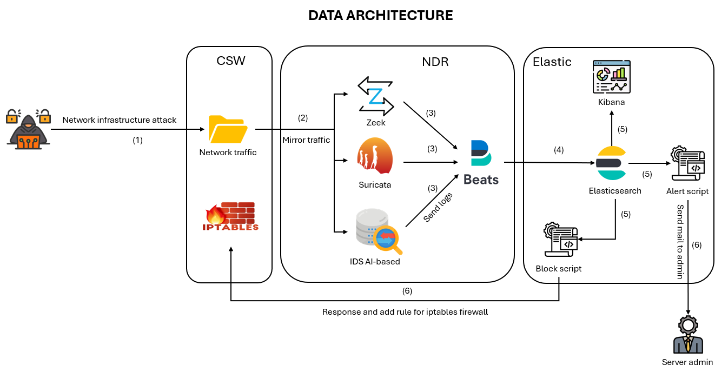
III. MÔ HÌNH TRIỂN KHAI
12
UIT | 2025

Slide 13
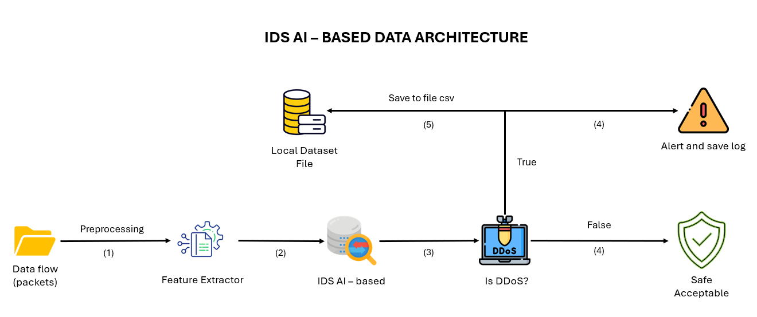
III. MÔ HÌNH TRIỂN KHAI
UIT | 2025
13

Slide 14
III. MÔ HÌNH TRIỂN KHAI
14
UIT | 2025

Slide 15
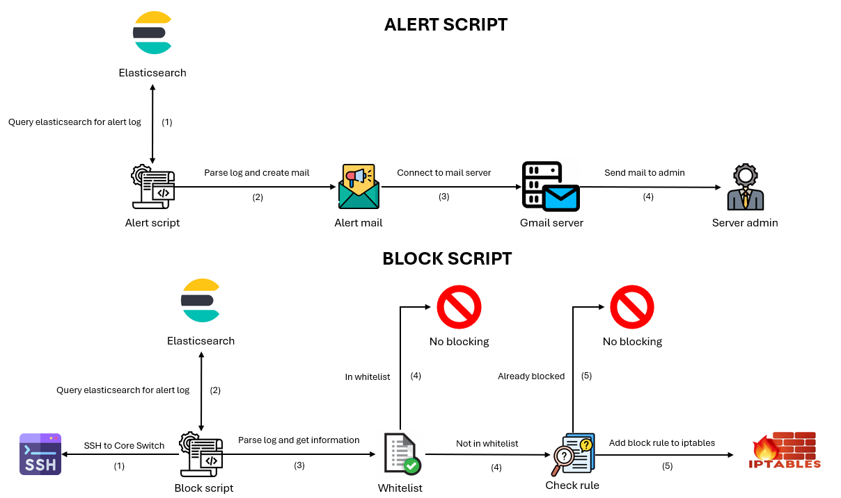
III. MÔ HÌNH TRIỂN KHAI
15
UIT | 2025

Slide 16
III. MÔ HÌNH TRIỂN KHAI
16
UIT | 2025

Slide 17
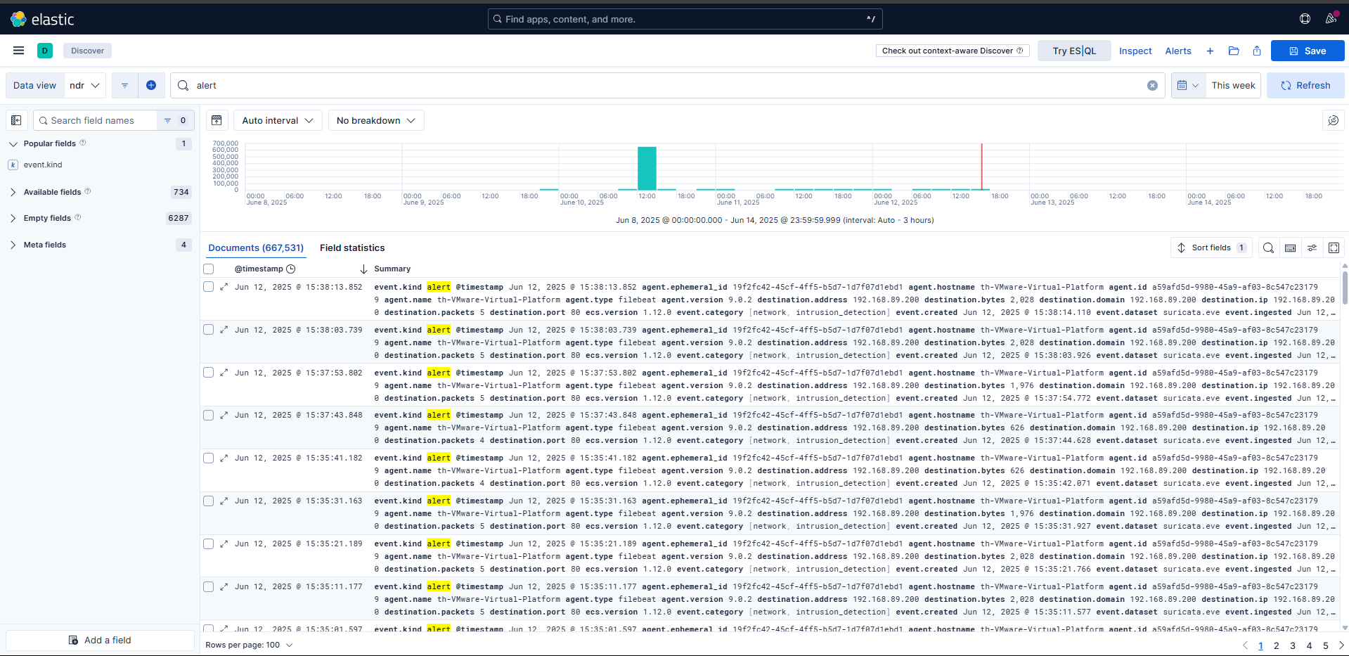
III. MÔ HÌNH TRIỂN KHAI
Các log được lưu trữ bởi Elasticsearch
17

Slide 18
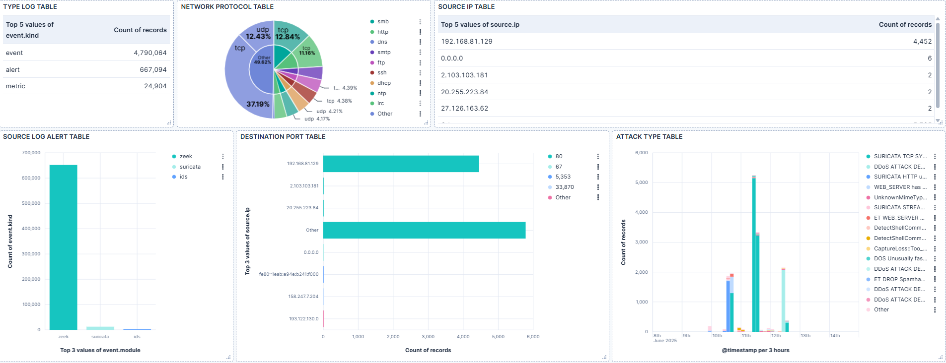
III. MÔ HÌNH TRIỂN KHAI
Các bảng dashboard phân tích log
18

Slide 19
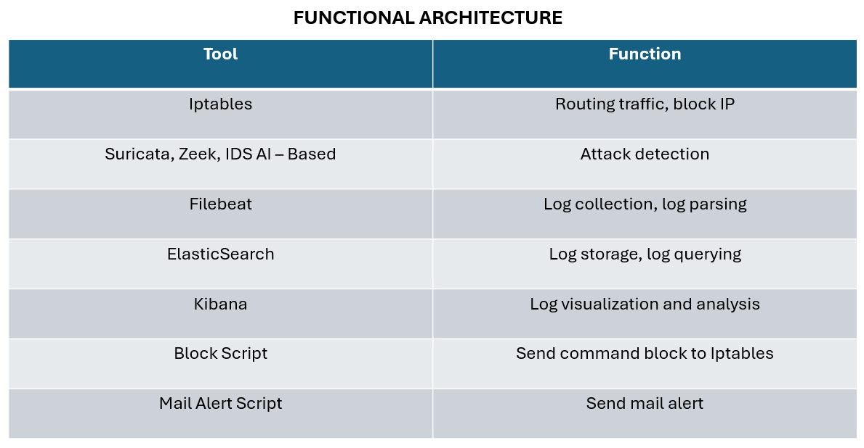
III. MÔ HÌNH TRIỂN KHAI
UIT | 2025
19

Slide 20
IV. KỊCH BẢN THỬ NGHIỆM
Kịch bản 1: Phát hiện tấn công DoS, DDoS SYN flood (Alert từ IDS AI - based)
Kịch bản 2: Phát hiện tấn công XSS (Alert từ Suricata)
Kịch bản 3: Phát hiện tấn công Brute Force (Alert từ Suricata)
Kịch bản 4: Phát hiện các kết nối bất thường có khả năng là Data exfiltration (Alert từ Zeek)
Kịch bản 5: Phát hiện tấn công DNS Tunneling (Alert từ Zeek)
20

Slide 21
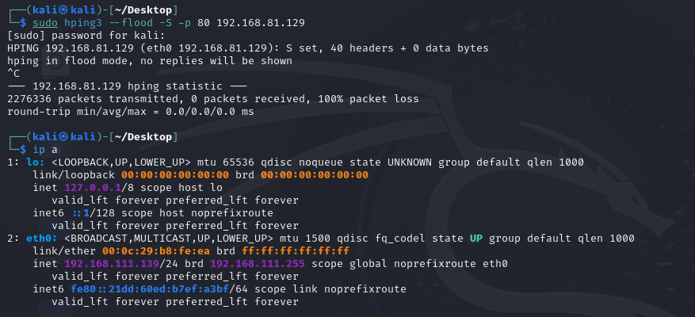
IV. KỊCH BẢN THỬ NGHIỆM
1. Phát hiện tấn công DoS,DDoS SYN flood
Từ máy attacker thực hiện mô phỏng tấn công DoS bằng hping3 đến máy client
21

Slide 22
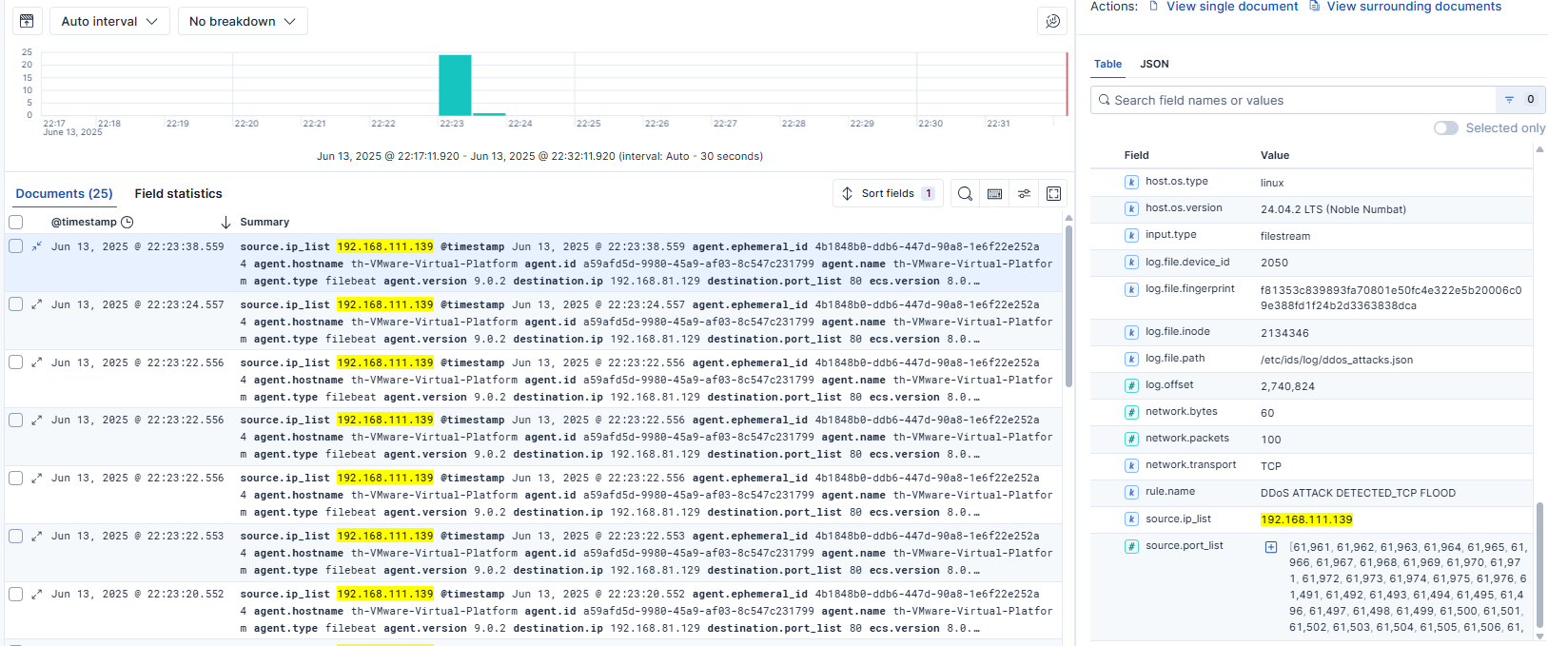
IV. KỊCH BẢN THỬ NGHIỆM
1. Phát hiện tấn công DoS,DDoS SYN flood
Nội dung log sau khi đẩy lên cho elastic, có thể thấy nguồn đến từ module ids và file log ddos_attack.json
22

Slide 23
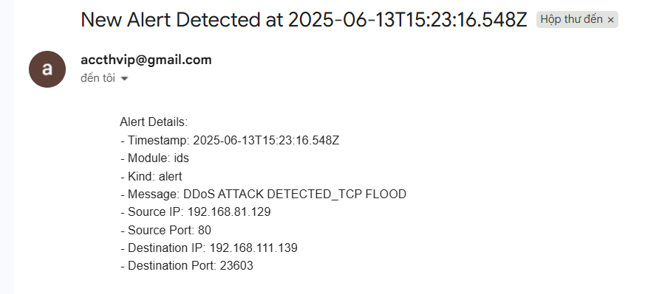
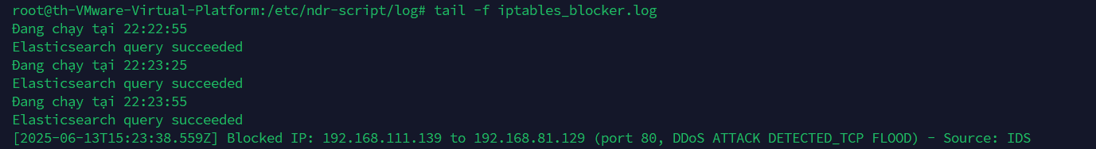
IV. KỊCH BẢN THỬ NGHIỆM
23
1. Phát hiện tấn công DoS,DDoS SYN flood
Kết quả chạy của các script chặn ip và gửi mail alert

Slide 24
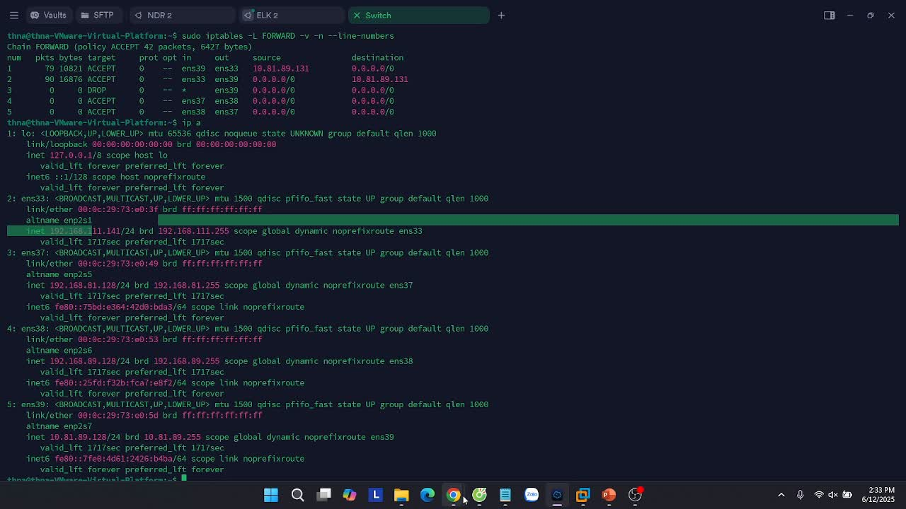

Slide 25
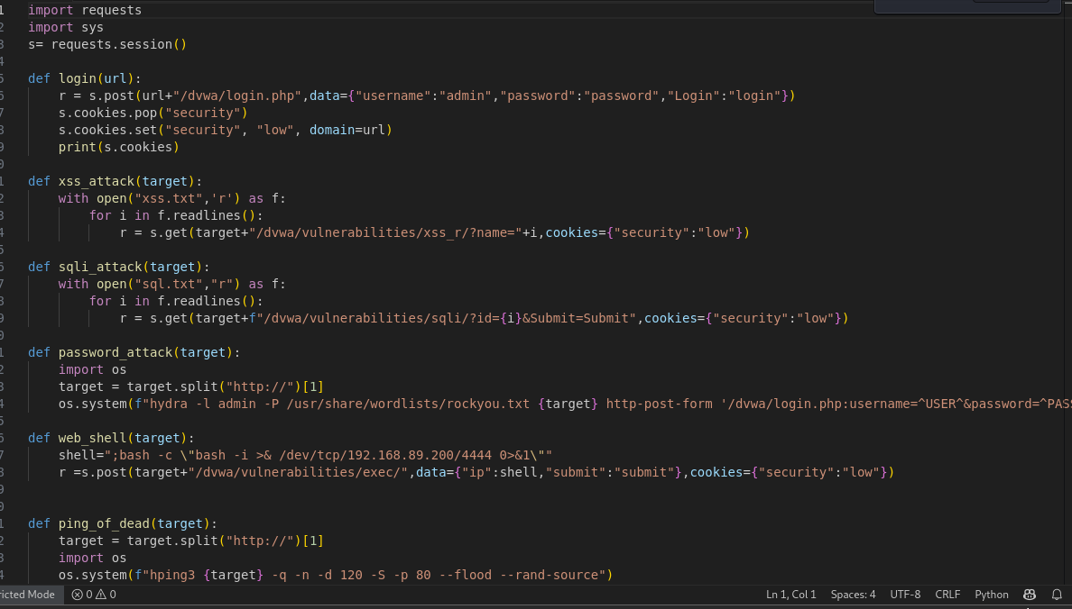
IV. KỊCH BẢN THỬ NGHIỆM
2. Phát hiện tấn công XSS
Tạo 1 script python dùng để thực hiện mô phỏng các tấn công vào Web DVWA trên máy server
25

Slide 26
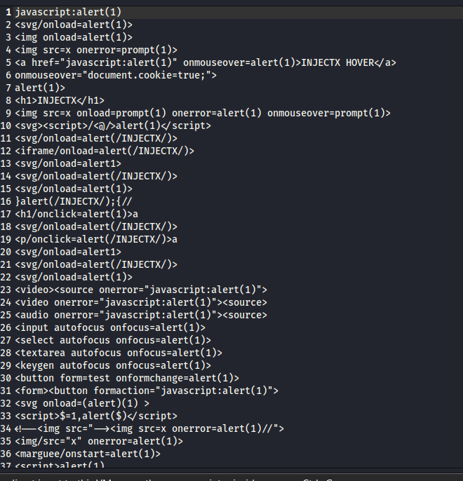
IV. KỊCH BẢN THỬ NGHIỆM
2. Phát hiện tấn công XSS
Tạo 1 script python dùng để thực hiện mô phỏng các tấn công vào Web DVWA trên máy server
26

Slide 27
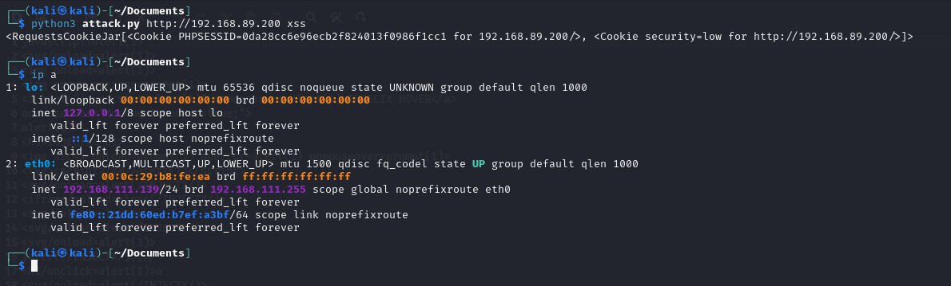
IV. KỊCH BẢN THỬ NGHIỆM
2. Phát hiện tấn công XSS
Chạy script này trên máy attacker
27

Slide 28
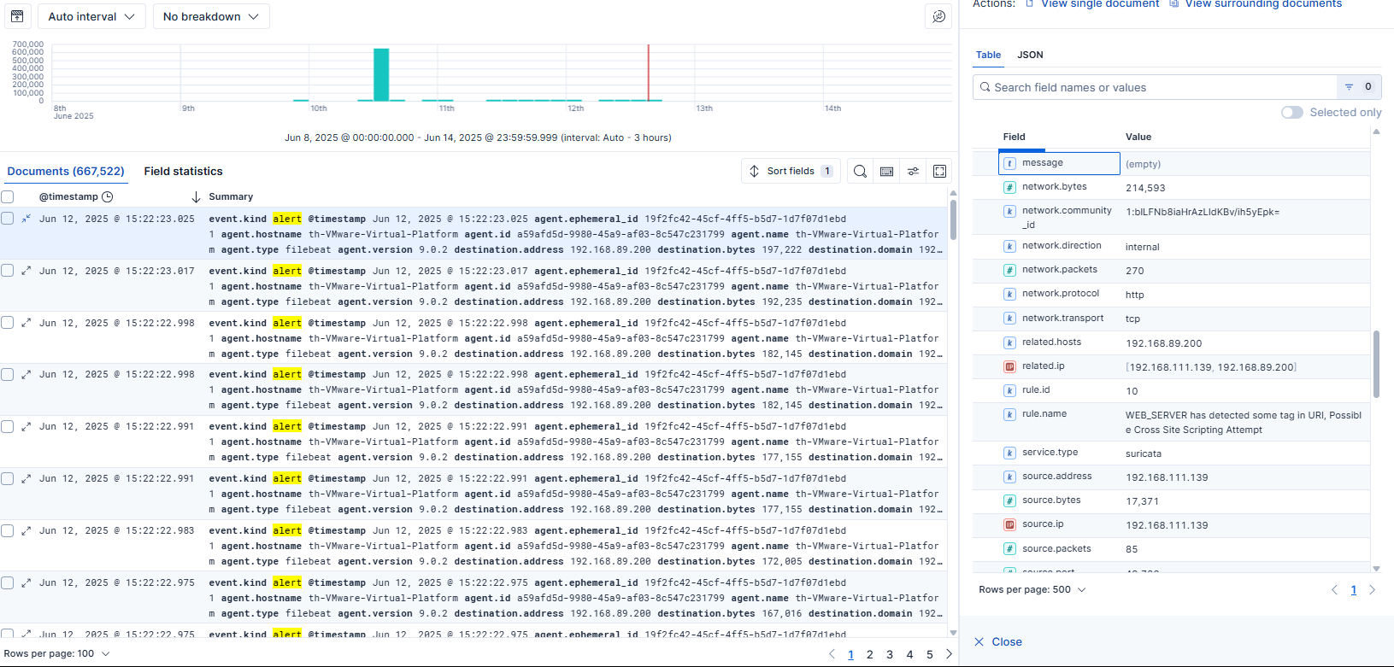
IV. KỊCH BẢN THỬ NGHIỆM
2. Phát hiện tấn công XSS
Kết quả log hiển thị trên kibana
28

Slide 29
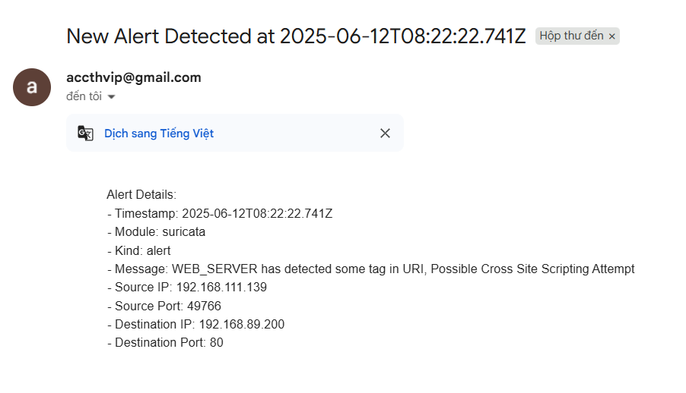
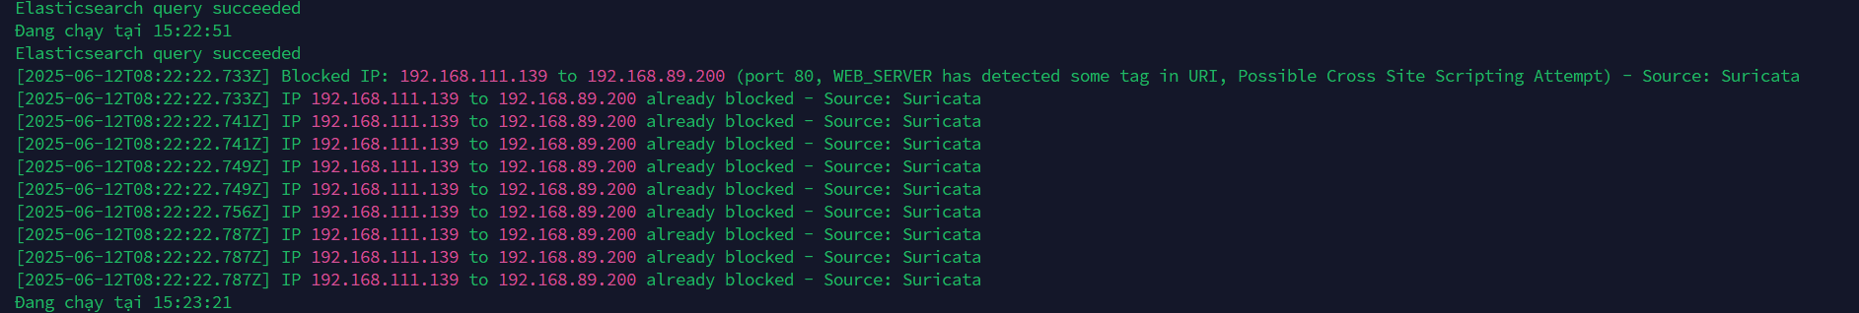
IV. KỊCH BẢN THỬ NGHIỆM
29
2. Phát hiện tấn công XSS
Kết quả chạy của các script alert và chặn ip

Slide 30
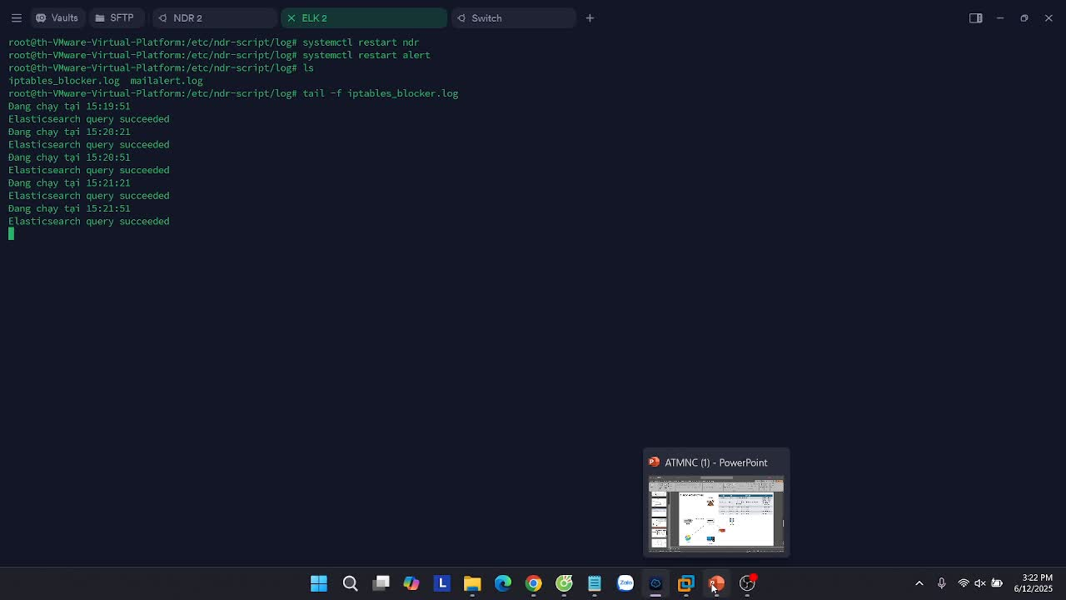

Slide 31
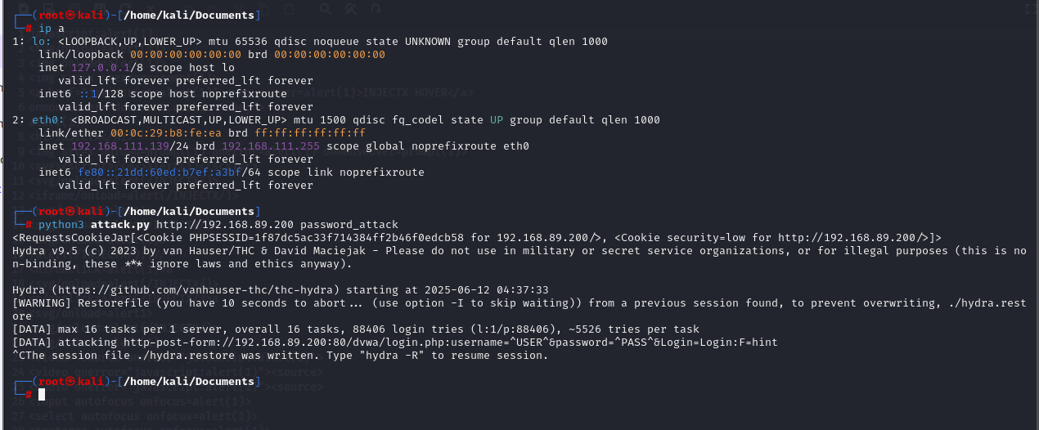
IV. KỊCH BẢN THỬ NGHIỆM
3. Phát hiện tấn công Brute Force
Sử dụng script ở phần kịch bản 2, nhưng lần này sử dụng tấn công password_attack để thực hiện brute force mật khẩu login từ web DVWA
31

Slide 32
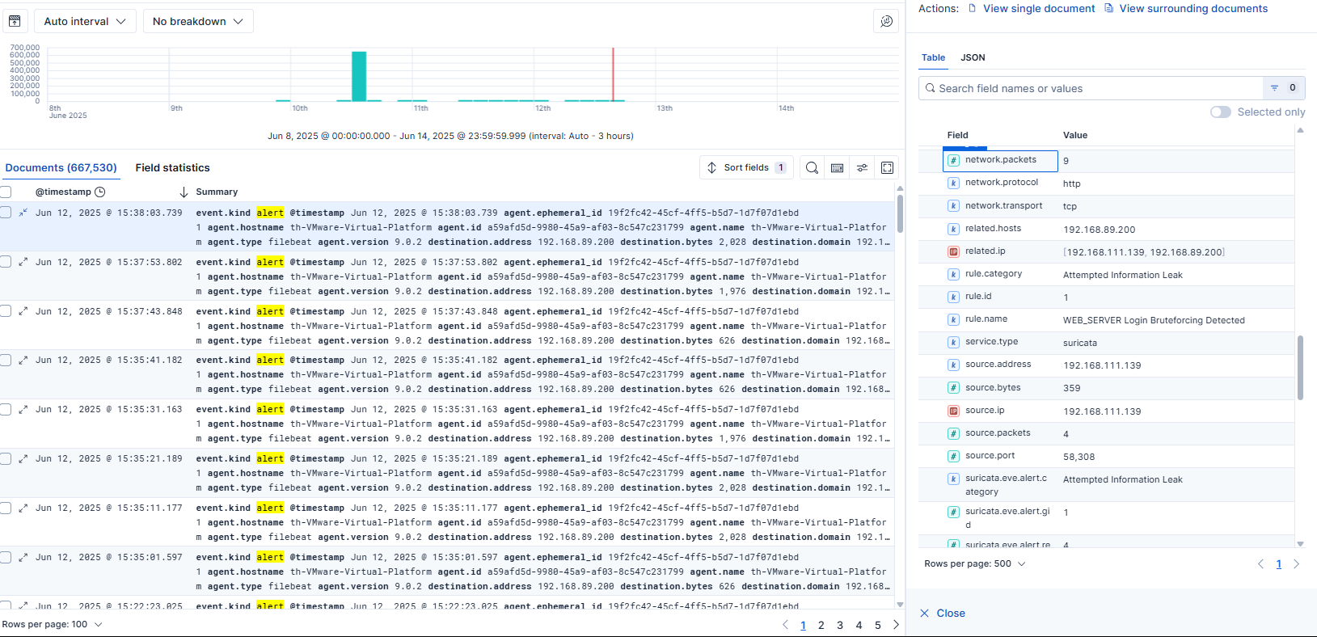
IV. KỊCH BẢN THỬ NGHIỆM
3. Phát hiện tấn công Brute Force
Kết quả log hiển thị trên kibana
32

Slide 33
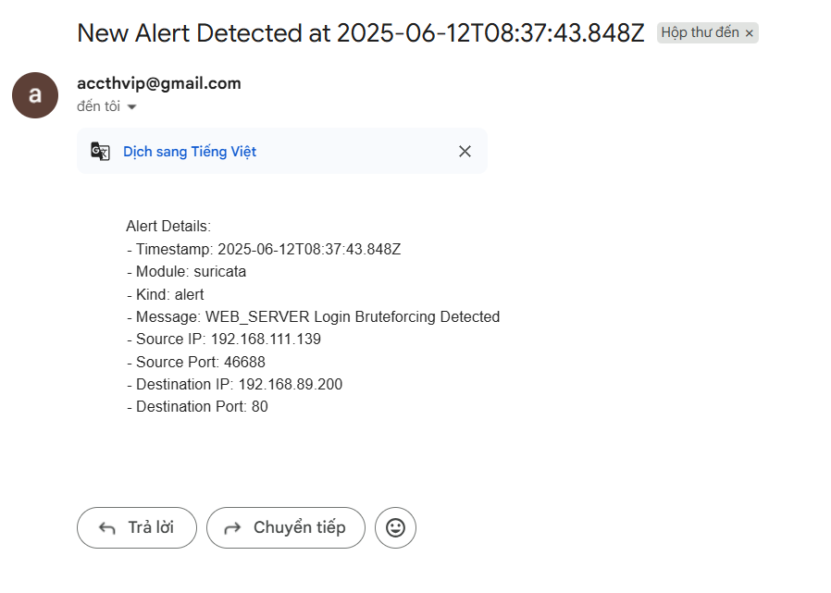
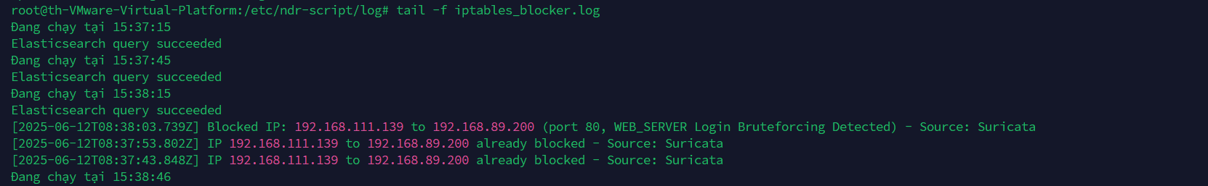
IV. KỊCH BẢN THỬ NGHIỆM
33
3. Phát hiện tấn công Brute Force
Kết quả chạy script alert và chặn ip

Slide 34
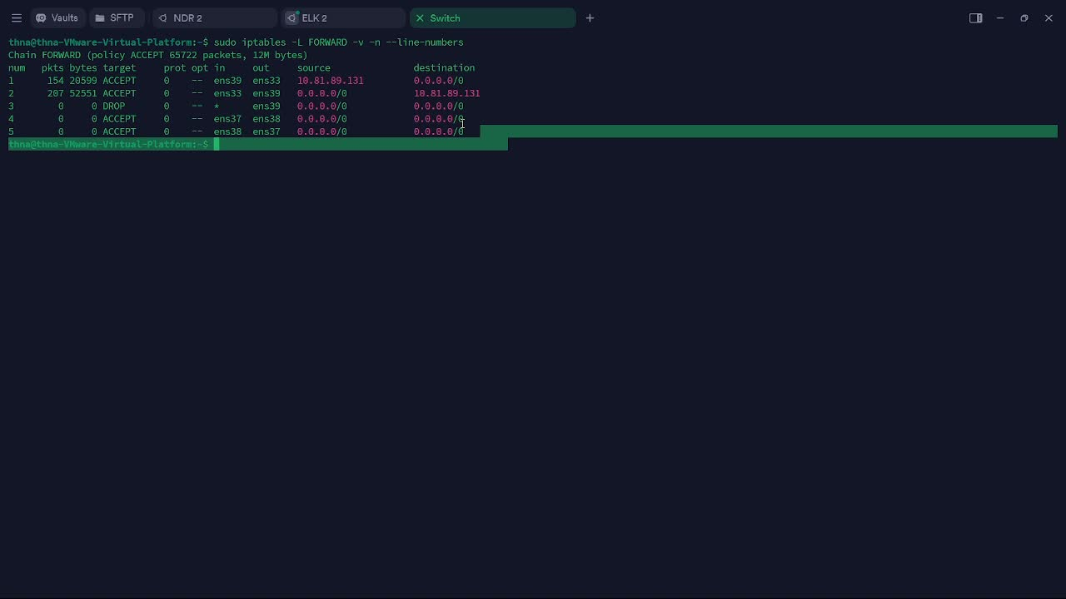

Slide 35
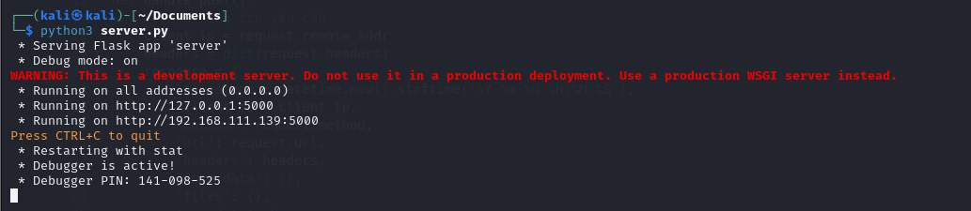
IV. KỊCH BẢN THỬ NGHIỆM
4. Phát hiện các kết nối bất thường có khả năng là Data exfiltration
Sử dụng Flask để xây dựng 1 server trên máy attacker tại port 5000
35

Slide 36
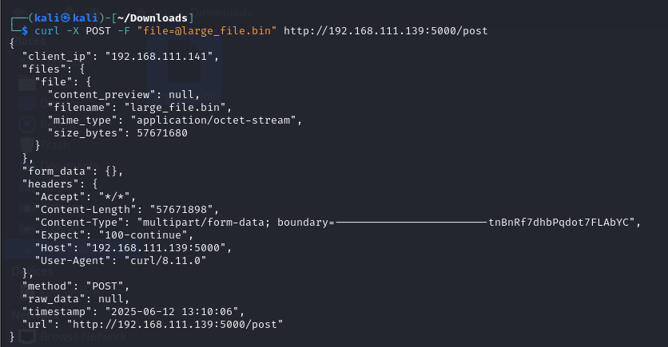
IV. KỊCH BẢN THỬ NGHIỆM
4. Phát hiện các kết nối bất thường có khả năng là Data exfiltration
Trên máy client tạo 1 file có độ lớn khoảng 55 MB và gửi lên server vừa tạo
36

Slide 37
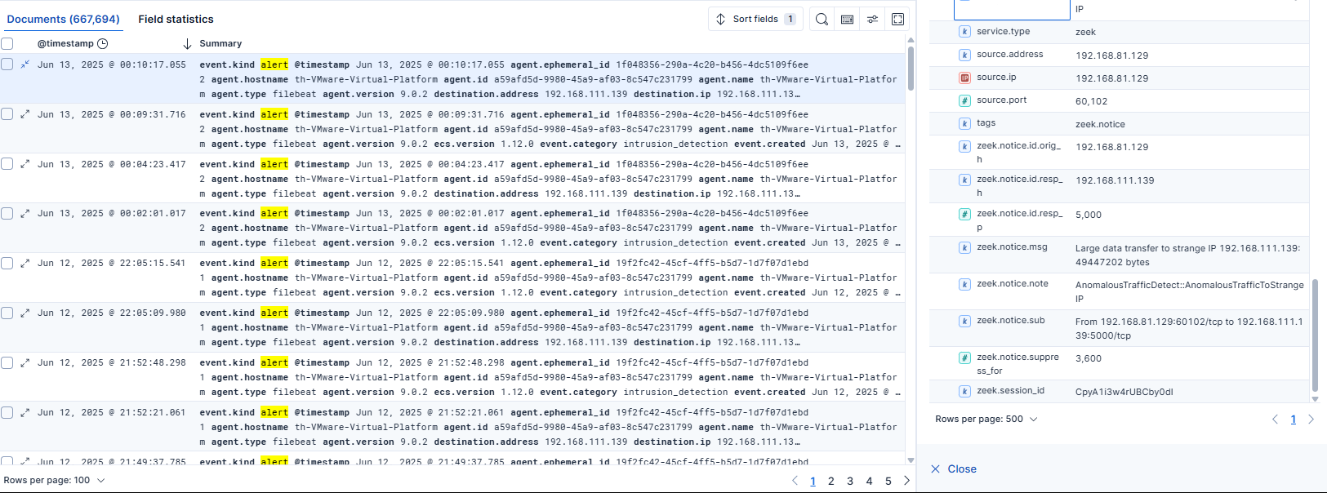
IV. KỊCH BẢN THỬ NGHIỆM
4. Phát hiện các kết nối bất thường có khả năng là Data exfiltration
Kết quả log hiển thị trên kibana
37

Slide 38
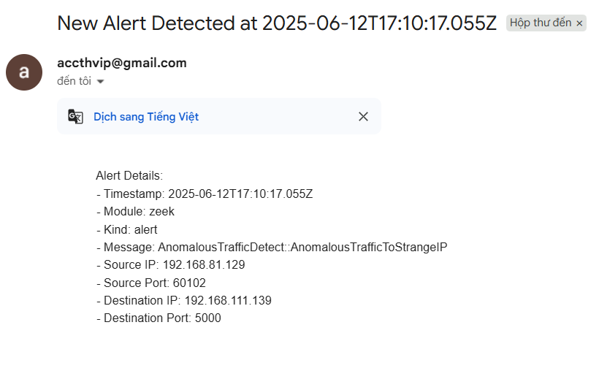
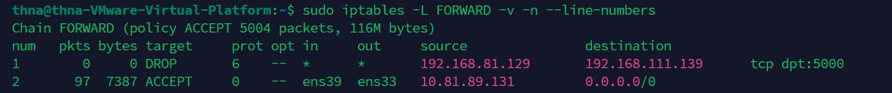
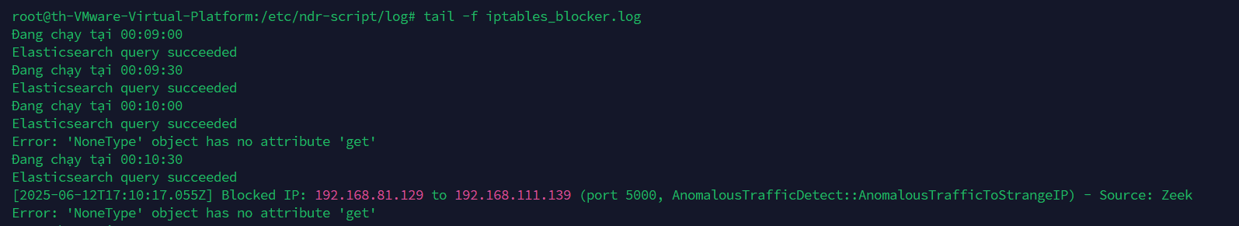
IV. KỊCH BẢN THỬ NGHIỆM
38
4. Phát hiện các kết nối bất thường có khả năng là Data exfiltration
Kết quả khi chạy các script

Slide 39
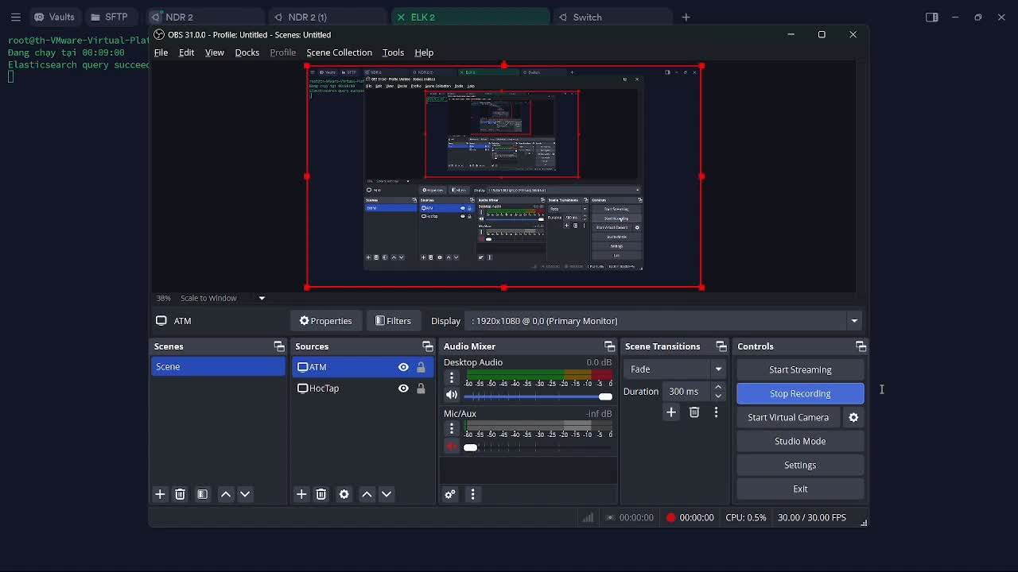

Slide 40
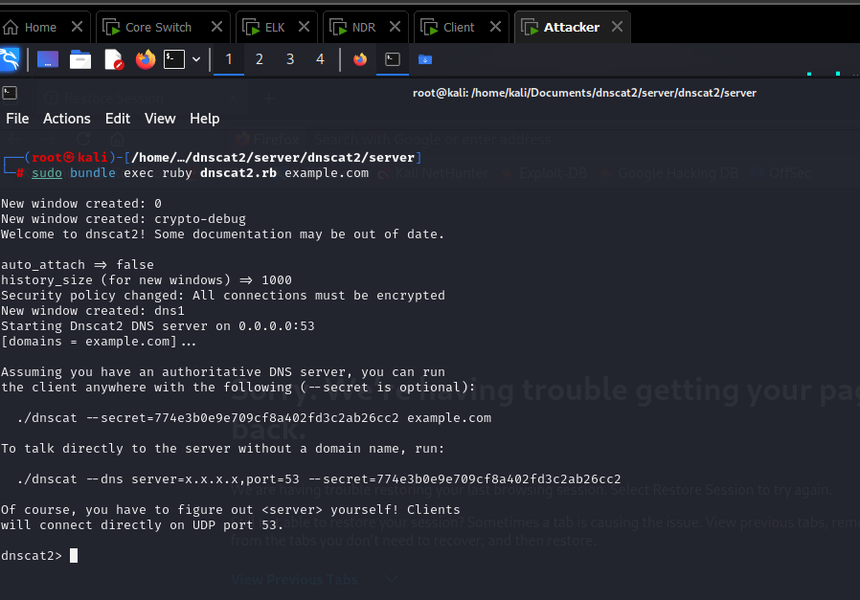
IV. KỊCH BẢN THỬ NGHIỆM
5. Phát hiện tấn công DNS Tunneling
Ở phía server - attacker, sử dụng dnscat2 để thực hiện lắng nghe các request DNS port 53
40

Slide 41
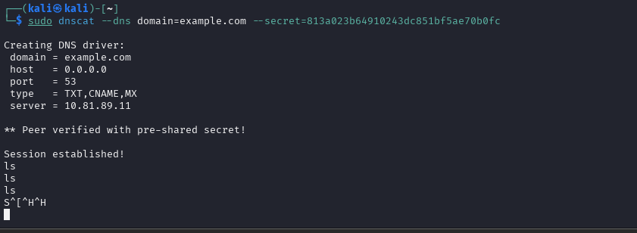
IV. KỊCH BẢN THỬ NGHIỆM
5. Phát hiện tấn công DNS Tunneling
Thực hiện chạy lệnh dnscat đến domain example.com, khi này một dns tunnel đã được tạo.
41

Slide 42
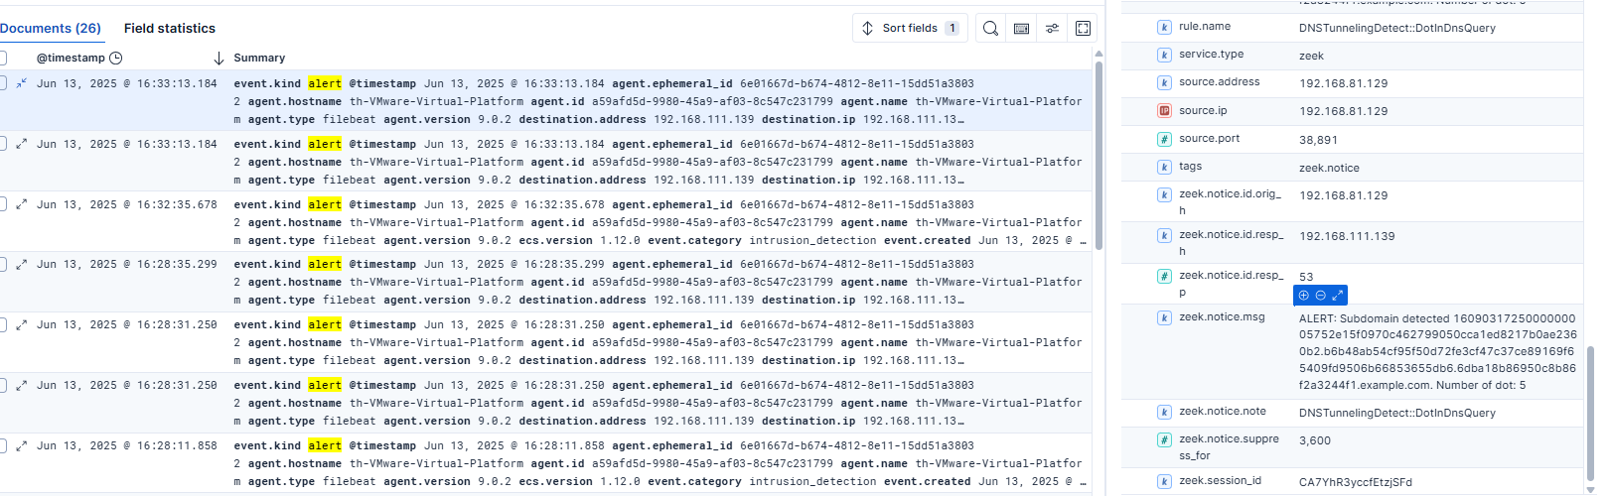
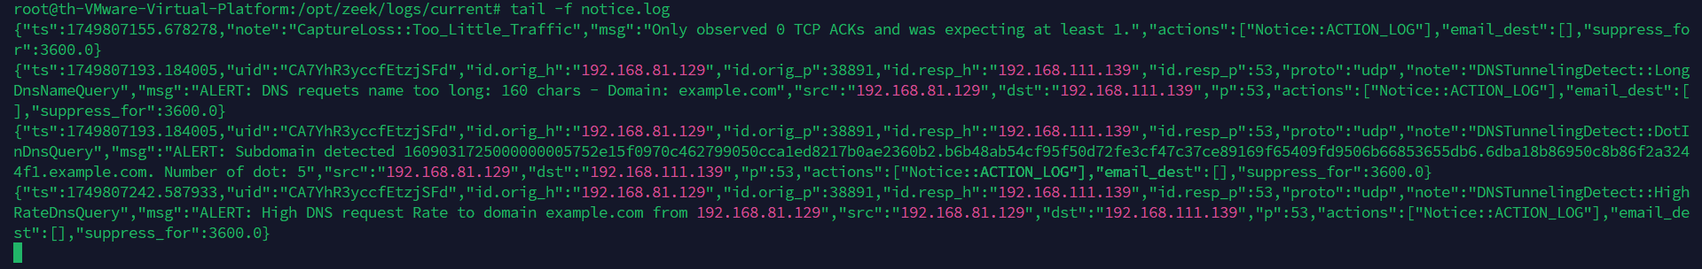
IV. KỊCH BẢN THỬ NGHIỆM
5. Phát hiện tấn công DNS Tunneling
Nội dung log phát hiện tấn công của zeek và sau khi đưa lên elasticsearch

Slide 43
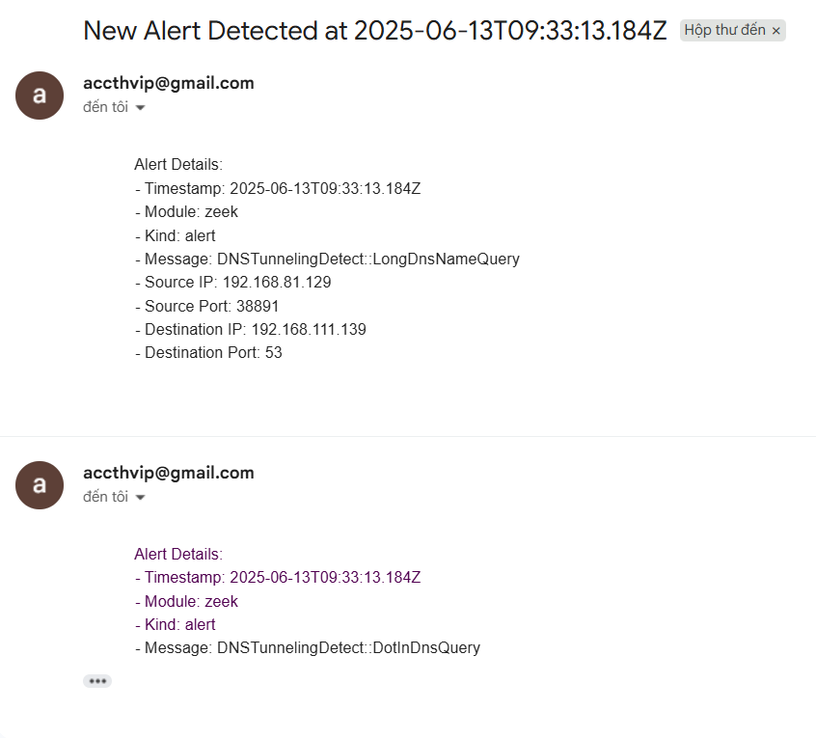
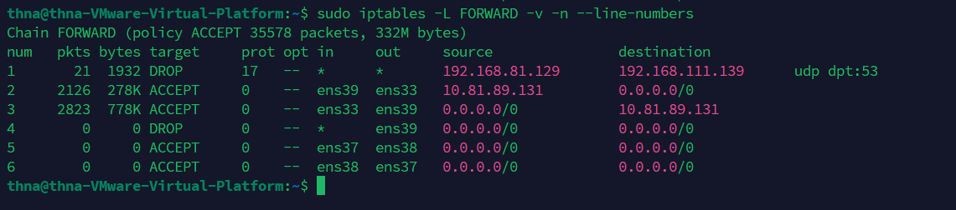
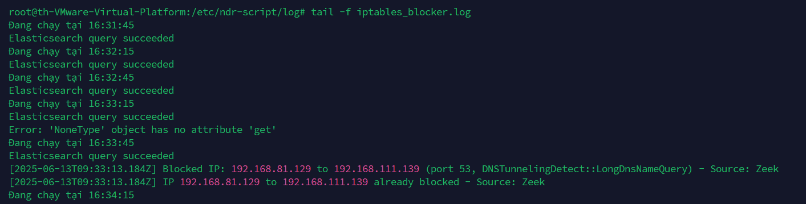
IV. KỊCH BẢN THỬ NGHIỆM
5. Phát hiện tấn công DNS Tunneling
Kết quả khi chạy các sript gửi mail và chặn ip
43

Slide 44
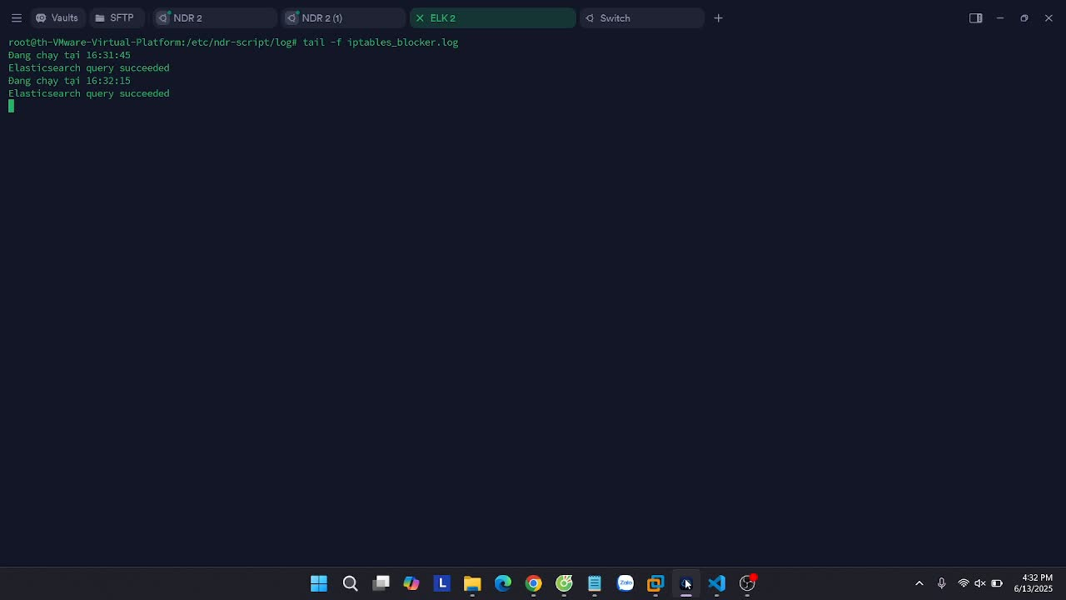

Slide 45
V. CÂU HỎI VỀ ĐỀ TÀI
NDR là viết tắt của từ gì?
A. Network Detection and Response
B. Network Data Retrieval
C. Network Defense and Recovery
D. Network Diagnostic and Repair
45

Slide 46
V. CÂU HỎI VỀ ĐỀ TÀI
2. Mục tiêu chính của hệ thống NDR là gì?
A. Phân phối phần mềm qua mạng
B. Phát hiện và phản ứng với các mối đe dọa mạng
C. Cải thiện tốc độ truyền dữ liệu
D. Tăng cường băng thông
46

Slide 47
V. CÂU HỎI VỀ ĐỀ TÀI
3. Trong hệ thống NDR, ELK Stack đóng vai trò gì khi phát hiện và phản ứng với các cuộc tấn công như SQL Injection hoặc Brute Force?
A. Tạo rule để phát hiện tấn công
B. Chặn IP nguồn của kẻ tấn công
C. Thu thập, lưu trữ và trực quan hóa log để phân tích sự kiện
D. Thực hiện quét cổng trên web server
47

Slide 48
UIT | 2025
THANK YOU
Presented By :
Trần Hữu Hiếu - 22520444
Võ Nhật Hoàng - 22520481
Võ Nguyễn Thái Học - 22520489
48

